Slide 1
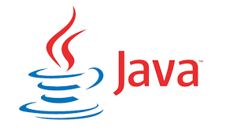
UD 3 - Introduzione al linguaggio Java

Slide 2

Sommario
1
1 Introduzione al linguaggio Java
2
2 Scrivere, compilare ed eseguire un programma Java
- il primo programma Java
- Editare, compilare ed eseguire

Slide 3
La Genesi di Java
Java `e un linguaggio di programmazione nato all’inizio degli anni novanta da un gruppo di lavoro della Sun Microsystems guidato da James Gosling
Inizialmente concepito per scrivere programmi per il controllo di elettrodomestici (TV, frigorifero,...)
linguaggio (relativamente ) semplice da usare
capace di essere eseguito su diversi tipi di processori
Che non richiedesse compilatori o interpreti troppo sofisticati (i produttori degli elettrodomestici non avrebbero investito risorse in quel settore)
L’idea fu di introdurre un unico, semplice linguaggio intermedio (chiamato byte-code) per il quale potessero facilmente essere scritti interpreti ad-hoc

Slide 4
Il byte-code Java (1)
Il linguaggio Java si basa quindi su un approccio che combina compilazione (in byte-code) e interpretazione (del byte-code)
Il byte-code può essere visto come l’assembly di una macchina virtuale, un calcolatore ipotetico che ha caratteristiche simili (semplificate) a quelle delle architetture hardware piu` comuni
È un linguaggio di basso livello (come l’assembly)
non È legato ad una particolare architettura hardware
L’interprete del byte-code Java `e detto Java Virtual Machine (JVM)

Slide 5
Java e Internet
Dopo breve tempo ci si rese conto che Java poteva essere usato per distribuire applicazioni su Internet
il byte-code poteva essere distribuito via Web ed essere eseguito sui computer degli utenti
essenziale l’indipendenza dalla piattaforma hardware
successo delle applet Java: programmi Java eseguibili dentro al browser Web (la JVM installata come plug-in del browser)
Con il tempo altre tecnologie soppiantano Java nell’ambito di Internet (e.g. JavaScript)
Java rimane comunque uno tra i principali linguaggi per lo sviluppo di applicazioni desktop e distribuite, in particolare in ambiente aziendale (enterprise)

Slide 6
Java e gli altri linguaggi
(per chi conosce C e C++)
Il linguaggio Java ha una sintassi che si ispira ai linguaggi C e C++ erano probabilmente i linguaggi piu` usati all’inizio degli anni 90
Java, come il C++, `e un linguaggio a oggetti (o object-oriented)
Un programma pu`o essere strutturato come un insieme di oggetti che interagiscono l’uno con l’altro (vedremo...)
La gestione degli oggetti (e non solo) `e semplificata rispetto a C++

Slide 7
Java vs JavaScript (2)
JavaScript `e un linguaggio che serve per scrivere applicazioni web client-side da eseguire all’interno del browser
Rispetto a JavaScript, il linguaggio Java:
Prevede una fase di compilazione che effettua numerosi controlli
Prevede regole sintattiche piu` forti (e.d. il ; alla fine di ogni comando)
E’ un linguaggio fortemente tipato:
⁾ il programmatore `e tenuto a specificare il tipo di ogni variabile, e il compilatore richiede e garantisce che i valori di tali variabili verranno sempre usati in modo coerente rispetto al tipo
Fa un utilizzo degli oggetti molto diverso (basato su classi)
Insomma... Java `e molto piu` rigoroso di JavaScript... quindi meglio si presta a scrivere applicazioni complesse e strutturate

Slide 8
Sommario UD1
1
Introduzione al linguaggio Java
2
Scrivere, compilare ed eseguire un programma Java Il primo programma Java
Editare, compilare ed eseguire

Slide 9
Il primo programma Java (1)
Il seguente programma visualizza un semplice saluto (Hello World!)
Public class H ello W o rld {
Public static void main ( S tring [] args ) {
//visualizza un messagg io di saluto S ystem . out . println ("HelloWorld!");
}
}

Slide 10
Il primo programma Java (2)
Public class HelloW o rld { .... }
... dice che stiamo definendo la classe HelloWorld
Un programma Java `e costituito da un insieme di classi (almeno una)
public significa che questa classe `e pubblica: pu`o essere utilizzata da qualunque altra classe del programma
Il contentuto della classe `e racchiuso tra parentesi graffe

Slide 11
Il primo programma Java (3)
//v isualizza un messagg io di saluto
.... `e un commento
Viene trascurato dal compilatore Java
Serve solo per rendere piu` comprensibile il programma
E’ un commento tutto ci`o che si trova a destra di // (una sola riga)
E’ un commento anche tutto ci`o che si trova tra /* e */ (anche su piu` righe). Ad esempio:
/*Q uestoe’un esempio di com men to su due righe*/

Slide 12
Il primo programma Java (4)
Public static void main ( S tring [] args ) { .... }
.... definisce un metodo della class HelloWorld
Un metodo `e una funzionalità della classe messa disposizione del resto del programma o di altre parti (altri metodi) della stessa classe
Questo metodo `e chiamato main (principale) ed `e un metodo speciale. Viene subito eseguito all’inizio del programma.
public significa che questo metodo pu`o essere usato da altre classi
static, void e String[] args li capiremo piu` avanti.... Il corpo del metodo `e racchiuso tra le parentesi graffe

Slide 13
Il primo programma Java (5)
S ystem . out . println ("HelloWorld!");
.... `e un comando che visualizza il messaggio Hello World
System.out `e un oggetto che rappresenta il canale di output standard del sistema (la console...)
Un oggetto`e un’entità attiva che corrisponde a una determinata classe (vedremo...)
Println è un metodo dell’oggetto System.out che stampa un messaggio e va a capo
come tutti i comandi, println deve essere terminato con punto e virgola ;
"Hello World!" `e una stringa, ossia una sequenza di caratteri alfanumerici.
La stringa "Hello World!" viene passata come parametro (tra parentesi) al metodo println

Slide 14
Struttura di base
Per un po’ di tempo i programmi Java che considereremo avranno sempre la struttura
Public class N o me C lasse {
Public static void main ( S tring [] args ) {
.......
}
}
ossia:
Una sola classe (con nome arbitrario)
Il solo metodo main (scritto esattamente come nell’esempio) Il corpo del main conterrà tutti i comandi del programma

Slide 15

Sommario
1
Introduzione al linguaggio Java
2
Scrivere, compilare ed eseguire un programma Java Il primo programma Java
Editare, compilare ed eseguire

Slide 16
Editare un programma Java
Per scrivere un programma Java si pu`o usare un qualunque editor di testi
Tra i piu` semplici: su Linux: gedit
su Windows: il “blocco note”
(o l’ottimo “Notepad++” – http://notepad-plus-plus.org/)
E’ sufficiente aprire l’editor, digitare il programma e salvarlo (in una opportuna directory) con il nome
<nomeclasse>.java
Quindi la classe HelloWorld vista prima dovr`a essere salvata come
HelloWorld.java

Slide 17
Compilare ed eseguire un programma Java (1)
Per compliare ed eseguire un programma Java avremo bisogno di un compilatore Java e di una Java Virtual Machine (JVM)
Entrambi questi strumenti sono forniti dal Java Development Kit (JDK).
Un modo per eseguire il compilatore java e la JVM `e tramite la console di sistema
Su Linux (e su MacOS) si chiama Terminale Su Windows si chiama Prompt dei comandi

Slide 18
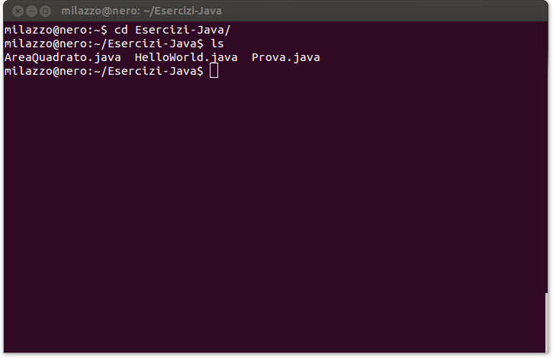
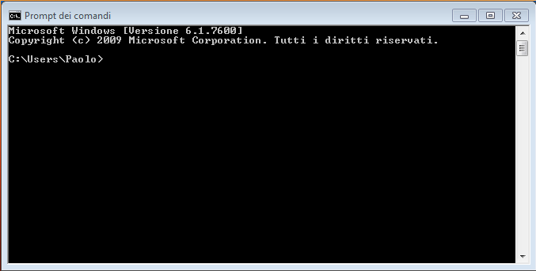
Compilare ed eseguire un programma Java (2)
Primo passo: aprire il terminale/prompt dei comandi
Tutti i programmi – Accessori – Prompt dei comandi
Terminale
Secondo passo: spostarsi nella cartella (directory) che contiene il programma usando i comandi ls (Linux) o dir (Windows) e cd (Linux/Win)
ls e dir mostrano il contenuto della directory corrente
cd nomedir consente di entrare dentro la directory con nome nomedir
cd .. consente di uscire dalla directory corrente

Slide 19
Compilare ed eseguire un programma Java (3)
Terzo passo: Raggiunta la directory che contiene il programma, si pu`o eseguire il compilatore Java tramite il comando javac
javac <nomeclasse>.java
Quindi, nel caso del programma Hello World dovremo digitare
javac HelloWorld.java (N.B. il file deve esistere nella directory!)
Nota: Se javac non funziona pu`o darsi che sia necessario impostare la variabile di sistema PATH
Eventuali errori nel programma vengono segnalati ora!
Se il programma non contiene errori, il risultato della compilazione `e il file
<nomeclasse>.class (nell’esempio: HelloWorld.class) che contiene il byte-code

Slide 20
Compilare ed eseguire un programma Java (4)
Quarto passo: Bisogna ora eseguire la Java Virtual Machine tramite il comando java
java <nomeclasse>
Quindi, nel caso del programma Hello World dovremo digitare
java HelloWorld e il programma ci risponderà “Hello World!”

Slide 21
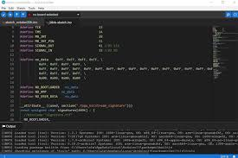
IDE cos’è un ambiente di sviluppo Java
La generazione e la gestione complessiva dei progetti in Java non è pensabile da fare manualmente senza l’ausilio di altri strumenti che tengano in considerazione tutte le dipendenze, legami e configurazioni presenti fra i diversi elementi che compongono un progetto Java.

Slide 22
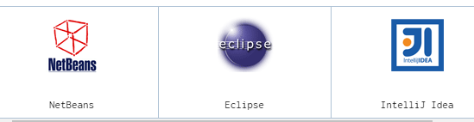
IDE cos’è un ambiente di sviluppo Java
Per tale ragione i programmatori fanno uso di IDE (IDE – Integrated Development Environment).
Si tratta di software che supportano il programmatore dall’editing fino all’esecuzione del programma.
Di seguito i più famosi e più utilizzati nel mondo Java:

Slide 23

IDE cos’è un ambiente di sviluppo Java
L’IDE per uno sviluppatore è un amico fidato con cui passa la maggior parte del tempo. Sembra che gli sviluppatori si dividano in tifoserie agguerrite a difesa del proprio ambiente di sviluppo preferito.
Malgrado tale competizione tra IDE, potete star sicuri che si possono effettuare le stesse operazioni su Eclipse, NetBeans e Idea.

Slide 24
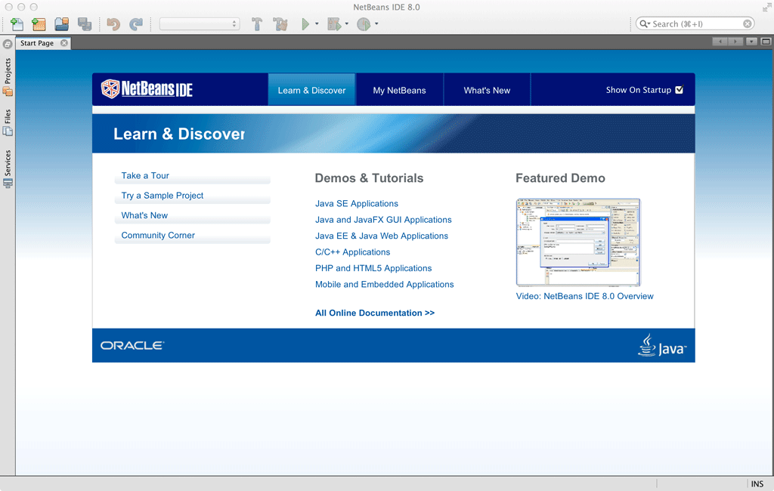
NETBEANS
Nato come progetto universitario negli anni 90 e poi acquistato da Sun, che decise nel 2000 di renderlo un progetto open source rilasciando tutti i sorgenti alla comunità, NetBeans è da considerarsi l’IDE “ufficiale” per lo sviluppo con Java essendo ad oggi supportato direttamente da Oracle.

Slide 25
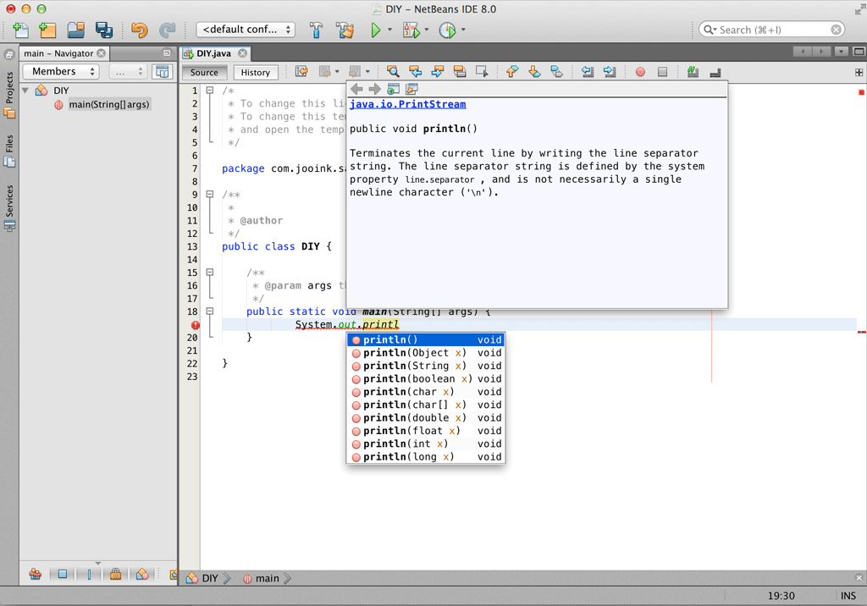
NETBEANS
Per creare un progetto Java con Netbeans è sufficiente selezionare il menu New > Project. Il wizard ci guida poi fino alla creazione della prima classe nel progetto ed inserisce per noi anche il metodo main.

Slide 26
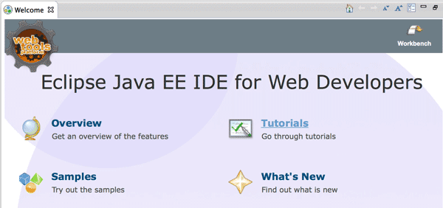
ECLIPSE
Eclipse è certamente l’ambiente di sviluppo più noto e usato in ambito Java (ma anche per molti altri linguaggi). Nasce agli inizi del 2000 per un accordo tra molte grandi società (Borland, IBM, QNX Software Systems, Red Hat, SuSE e molti altri) che concordarono nella creazione di una fondazione (la Eclipse Foundation appunto) per promuovere lo sviluppo e la crescita di un IDE originariamente sviluppata da IBM.

Slide 27
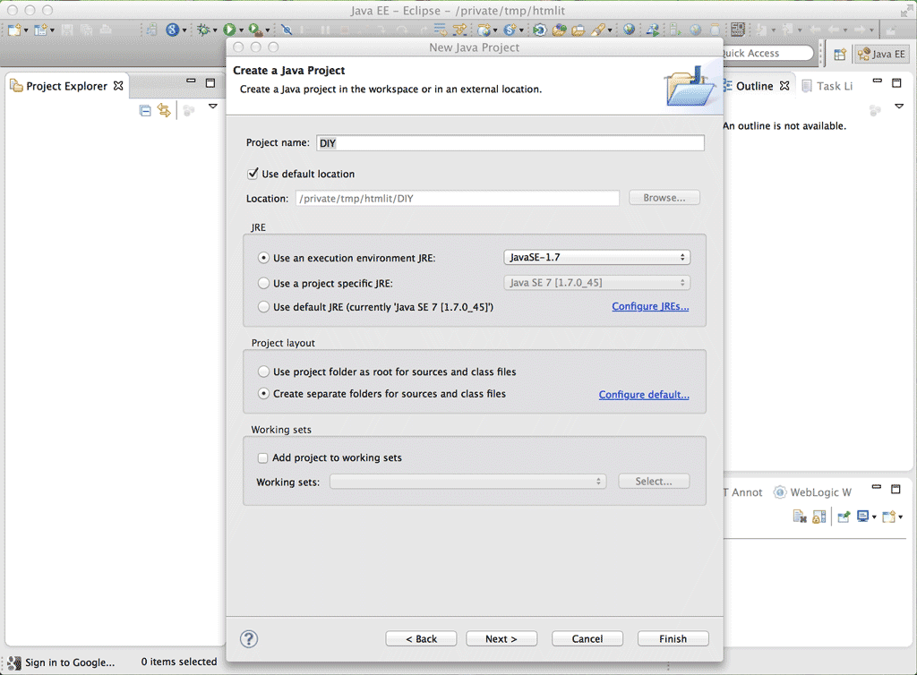
ECLIPSE
La creazione di un progetto è guidata da un semplice wizard (lanciato scegliendo, new > java project)

Slide 28

IntelliJ IDEA
il più giovane tra gli IDE che stiamo esaminando ma di certo il più aggressivo: la sua pagina Web riporta nel title “The Best Java and Polyglot IDE”.
A differenza delle altre soluzioni proposte, Idea è un prodotto commerciale di JetBrains che ne offre una versione community liberamente scaricabile ed una versione commerciale (“ultimate”).
Oltre a tutte le features che caratterizzano anche le altre IDE, Idea offre un egregio supporto per la gestione di progetti basati su maven ed ha i suoi maggiori fan tra gli sviluppatori “enterprise”, dove la flessibilità e la potenza degli strumenti di sviluppo viene messa a dura prova.

